Slide 1
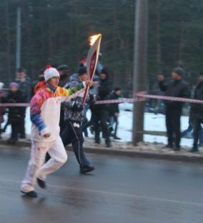
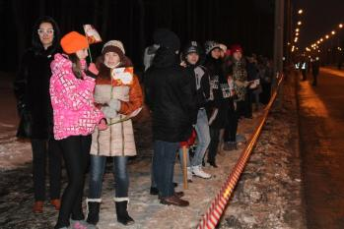
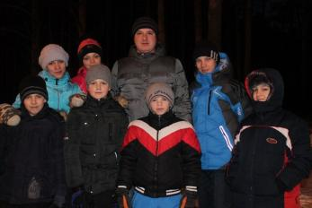
СОЧИ 2014
В 2014 году в Сочи проходят зимние олимпийские игры, которые, как я думаю, станут дополнительным стимулом для населения нашей страны к тому чтобы перейти к здоровому образу жизни и формировать культуру тела, что положительно повлияет на здоровье и долголетие. На встрече Олимпийского огня, который побывал и в нашем городе, были ученики ГБОУ СОШ «ЦО» пос. Варламовою.

Slide 3
Запрет на курение в странах мира:
2005-2007г.г. – США,Великобритания,Италия.
2007г.-Украина,Франция,Бельгия.
2008г.-Германия,Турция.
2009г.-Казахстан,Хорватия,Сирия.
2010г.-Китай,Финляндия,Греция.
2013г.-Россия.

Slide 4
Здоровая Россия

Slide 5
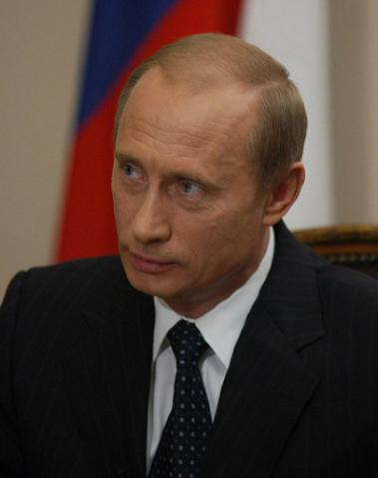
В нашей стране.

Slide 6
5. Исследовательская часть: Здоровый образ жизни в нашей школе.

Slide 7
А) Составление анкеты:
1.Ведёте ли Вы здоровый образ жизни?
2.Есть ли у Вас определенный распорядок дня?
3.Придерживаетесь ли Вы его?
4.Соблюдаете ли Вы режим питания?
5.Сколько раз Вы чистите зубы в день?
6.Следите ли Вы за своей осанкой?
7.Занимаетесь ли вы спортом?
8.Каким образом занятия спортом Вам помогают в жизни?
9.Курите ли Вы?
10.Употребляли ли Вы когда-нибудь алкоголь?
11.Считаете ли Вы, что здоровый образ жизни
сможет вам сохранить здоровье и продлить жизнь?

Slide 8
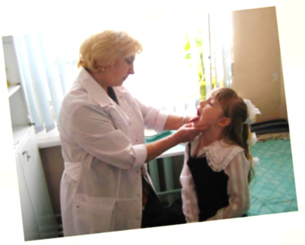
Б) Результаты анкетирования:
Классы, принявшие участие в анкетировании:
5кл-30 человек
6кл-25 человек
7кл-31 человека
8кл-24 человека
9кл -20 человек
10кл -13 человек
11кл-14 человек
В) Результаты медицинского осмотра:
желудочно-кишечные заболевания-33ч(21%)
кариес-33ч(21%)
нарушение осанки-57ч(37%)
нарушение зрения-19ч(12%)
заболевания сердечнососудистой системы- 5ч(3%)
ожирение-13ч(8%)

Slide 9
Г) Анализ анкетирования и результатов медицинского осмотра. Сопоставление данных.
Всего опрошено – 157(100%)

Slide 10
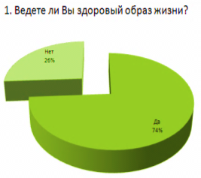
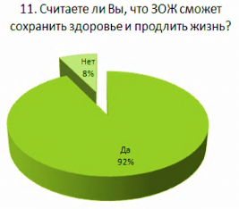
Формирование правильного понятия здорового образа жизни
При анализе анкеты я установила, что 26% респондентов не ведут здоровый образ жизни, но при этом 92 % опрошенных считают, что он сможет продлить жизнь и сохранить здоровье. Это говорит о том, что около 19% школьников осознавая важность здорового образа жизни, все же не придерживаются его. Ведь не всегда, говоря «Я веду здоровый образ жизни» подростки правильно понимают что это. Поэтому очень важно формировать правильное понятие Здорового образа жизни с младших классов.

Slide 11
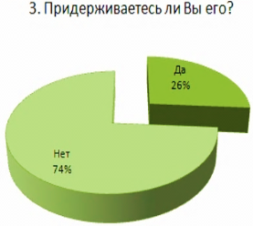
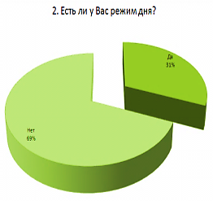
Режим дня
Режим дня - это рациональное чередование различных видов деятельности и отдыха подростков в течение суток. Организованный режим дня для подростков имеет большое оздоровительное значение, но по данным анкетирования всего лишь 31% респондентов имеют распорядок дня, при этом 5% из них его не придерживаются. Большая нагрузка в школе в сумме с отсутствием режима дня, приводит к тому, что подростки не высыпаются, быстро устают, хуже усваивают учебный материал, все это ведет не только к ухудшению успеваемости, но и к появлению большого количества заболеваний, из которых 35% становятся хроническими, это подтверждается данными медицинского осмотра.

